Slide 1
МИНИСТЕРСТВО ОБРАЗОВАНИЯ РМ ПОРТФОЛИО Садыковой Матрены Александровны
воспитателя структурного подразделения «Детский сад №10 комбинированного вида» МБДОУ «Детский сад «Радуга» комбинированного вида»
Рузаевского муниципального района
Дата рождения:24.10.1961г.
Профессиональное образование: математика, преподавателя.
Мордовский государственный университет им. Н.П. Огарёва, диплом КВ № 279667, дата выдачи 4.06. 1984 г.
Профессиональная переподготовка: «Педагог дошкольного и дополнительного образования»: ФГБОУВО «Мордовский государственный педагогический институт имени
М. Е. Евсевьева» квалификация воспитатель, номер диплома 132405133860, дата выдачи:15.04.2017 г.
Стаж педагогической работы (по специальности): 34 года
Общий трудовой стаж: 36 лет
Наличие квалификационной категории: первая квалификационная категория
Дата последней аттестации: 26.03.2014, приказ №263 от 04.04. 2014 г.

Slide 4
1. Применение информационно – коммуникативных технологий

Slide 9
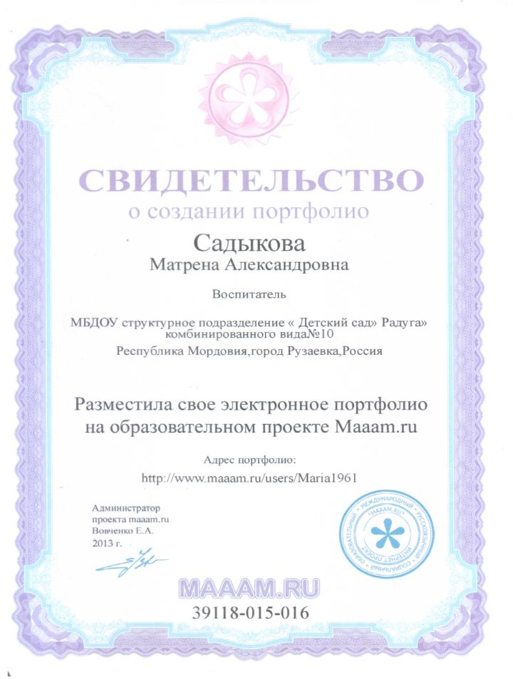

Slide 11
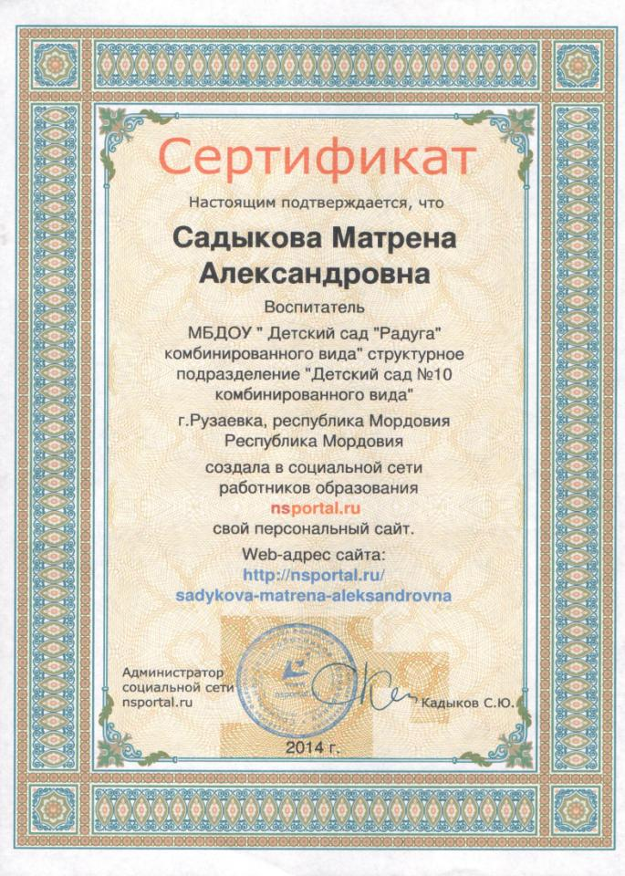

Slide 12
2. Участие
в инновационной (экспериментальной) деятельности
Уровень ДОУ:

Slide 14
3. Наличие публикаций
Муниципальный уровень – 1
Республиканский уровень-1
Всероссийский уровень -5

Slide 15
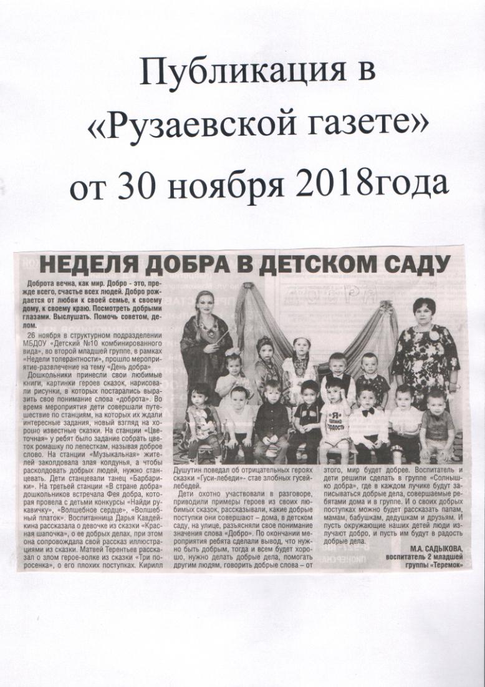

Slide 16
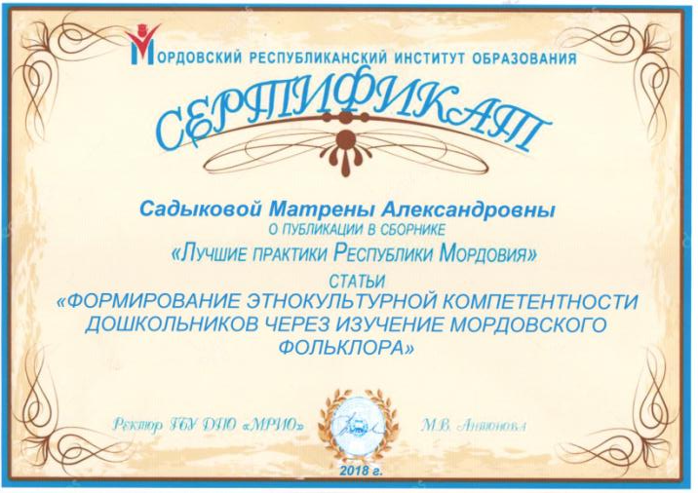

Slide 21
4. Результаты участия воспитанников в:
- конкурсах;
- выставках;
- турнирах;
- соревнованиях;
- акциях;
- фестивалях.
Участие в муниципальных мероприятиях - 1
Призовые места в муниципальных мероприятиях –8
Призовые места в республиканских мероприятиях - 1
Призовые места в российских мероприятиях - 3
Призовые места в международных мероприятиях - 2

Slide 23
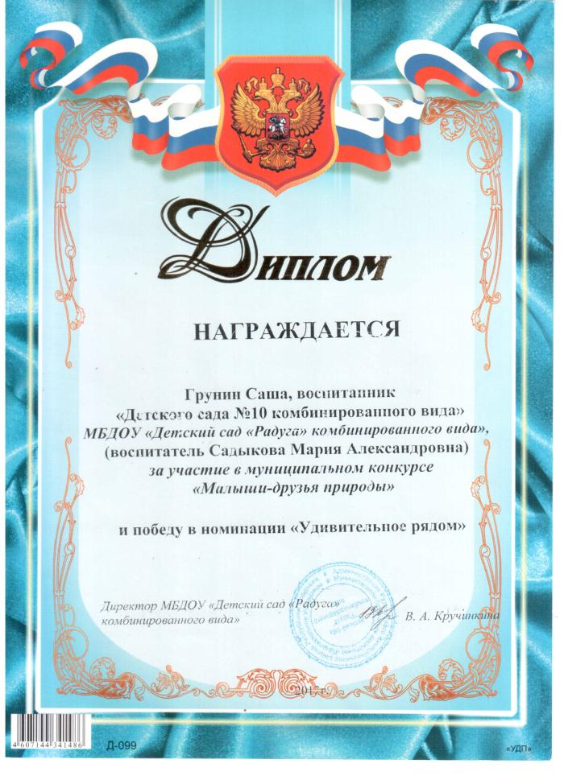

Slide 35
5. Наличие авторских программ

Slide 43
6. Выступления на научно-практических конференциях, педагогических чтениях, семинарах, секциях, методических объединениях
Муниципальный уровень – 1
Республиканский уровень - 2
Всероссийский уровень-4
Международный уровень-1

Slide 61
7.Проведение открытых занятий, мастер-классов, мероприятий
Уровень образовательной организации – 2
Муниципальный уровень - 1

Slide 64
8. Общественная активность педагога: участие в экспертных комиссиях, в жюри конкурсов, депутатская деятельность и т.д.
Муниципальный уровень: 1
Республиканский уровень: 1

Slide 67
9. Позитивные результаты работы с воспитанниками:
наличие системы воспитательной работы;
наличие качественной, эстетически оформленной текучей документации;
организация индивидуального подхода;
снижение простудной заболеваемости воспитанников;
отлаженная система взаимодействия с родителями;
отсутствие жалоб и обращений родителей на неправомерные действия;
реализация здоровьесберегающих технологий в воспитательном процессе;
духовно-нравственное воспитание и народные традиции.

Slide 71
10. Участие педагога в профессиональных конкурсах
Победы и призовые места в муниципальных конкурсах – 4
Участие в конкурсах республиканского уровня - 1
Призовые места и победы в конкурсах российского уровня - 2
Участие в конкурсах муниципального уровня - 1

Slide 77
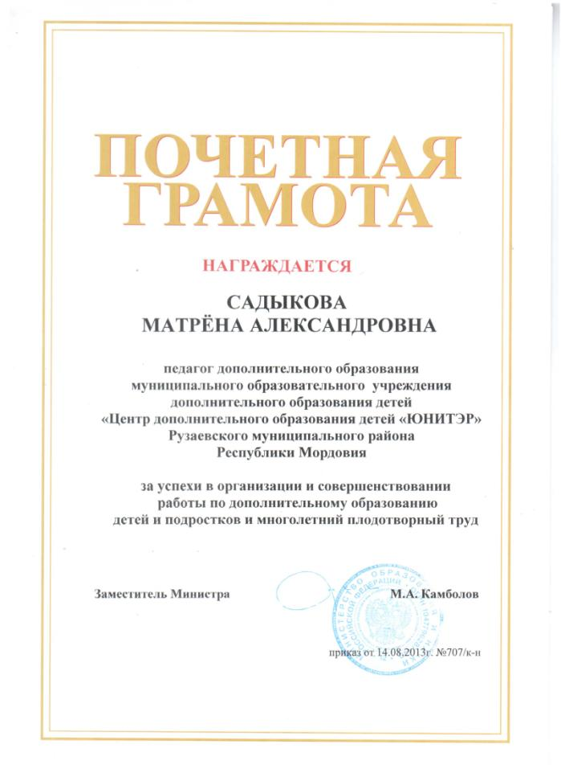

Slide 81
11. Награды и поощрения педагога в межаттестационный период
Имеет награды муниципального уровня – 1
Имеет награды Республиканского уровня-1

Slide 84
12. Повышение квалификации, профессиональная переподготовка

